Slide 1
Organismes du bas du compost

Slide 3
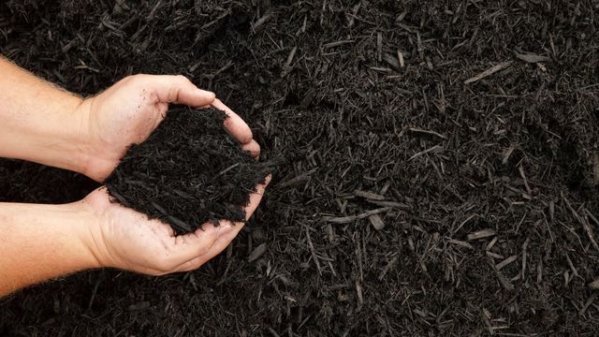
BAS DU COMPOST
BAS DU COMPOST
BAS DU COMPOST

Slide 4
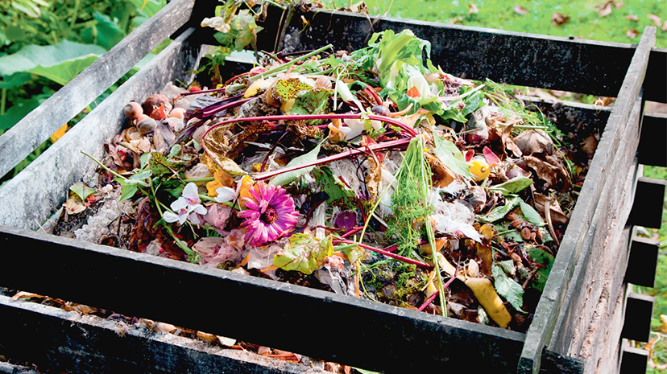
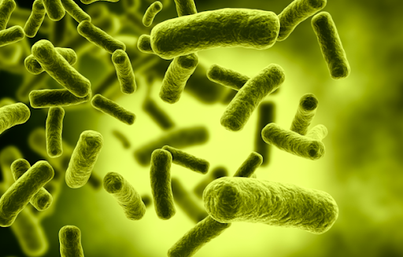
Bactéries (4 à 5 milliards dans une poignée de compost)
(Taille = 0,001 à 0,005 mm)
Nourriture : matière organique morte
Bactéries (4 à 5 milliards dans une poignée de compost)
(Taille = 0,001 à 0,005 mm)
Nourriture : matière organique morte
Bactéries (4 à 5 milliards dans une poignée de compost)
(Taille = 0,001 à 0,005 mm)
Nourriture : matière organique morte
Bactéries (4 à 5 milliards dans une poignée de compost)
(Taille = 0,001 à 0,005 mm)
Nourriture : matière organique morte
Bactéries (4 à 5 milliards dans une poignée de compost)
(Taille = 0,001 à 0,005 mm)
Nourriture : matière organique morte
Bactéries (4 à 5 milliards dans une poignée de compost)
(Taille = 0,001 à 0,005 mm)
Nourriture : matière organique morte

Slide 5
Bactéries (4 à 5 milliards dans une poignée de compost)
(Taille = 0,001 à 0,005 mm)
Nourriture : matière organique morte
Bactéries (4 à 5 milliards dans une poignée de compost)
(Taille = 0,001 à 0,005 mm)
Nourriture : matière organique morte
Bactéries (4 à 5 milliards dans une poignée de compost)
(Taille = 0,001 à 0,005 mm)
Nourriture : matière organique morte
Bactéries (4 à 5 milliards dans une poignée de compost)
(Taille = 0,001 à 0,005 mm)
Nourriture : matière organique morte
Bactéries (4 à 5 milliards dans une poignée de compost)
(Taille = 0,001 à 0,005 mm)
Nourriture : matière organique morte
Bactéries (4 à 5 milliards dans une poignée de compost)
(Taille = 0,001 à 0,005 mm)
Nourriture : matière organique morte

Slide 6
Champignons microscopiques - moisissures
(Taille = 0,01 à 0,1 mm)
Nourriture : matière organique morte
Champignons microscopiques - moisissures
(Taille = 0,01 à 0,1 mm)
Nourriture : matière organique morte
Champignons microscopiques - moisissures
(Taille = 0,01 à 0,1 mm)
Nourriture : matière organique morte
Champignons microscopiques - moisissures
(Taille = 0,01 à 0,1 mm)
Nourriture : matière organique morte
Champignons microscopiques - moisissures
(Taille = 0,01 à 0,1 mm)
Nourriture : matière organique morte
Champignons microscopiques - moisissures
(Taille = 0,01 à 0,1 mm)
Nourriture : matière organique morte

Slide 7
Champignons microscopiques - moisissures
(Taille = 0,01 à 0,1 mm)
Nourriture : matière organique morte
Champignons microscopiques - moisissures
(Taille = 0,01 à 0,1 mm)
Nourriture : matière organique morte
Champignons microscopiques - moisissures
(Taille = 0,01 à 0,1 mm)
Nourriture : matière organique morte
Champignons microscopiques - moisissures
(Taille = 0,01 à 0,1 mm)
Nourriture : matière organique morte
Champignons microscopiques - moisissures
(Taille = 0,01 à 0,1 mm)
Nourriture : matière organique morte
Champignons microscopiques - moisissures
(Taille = 0,01 à 0,1 mm)
Nourriture : matière organique morte

Slide 8
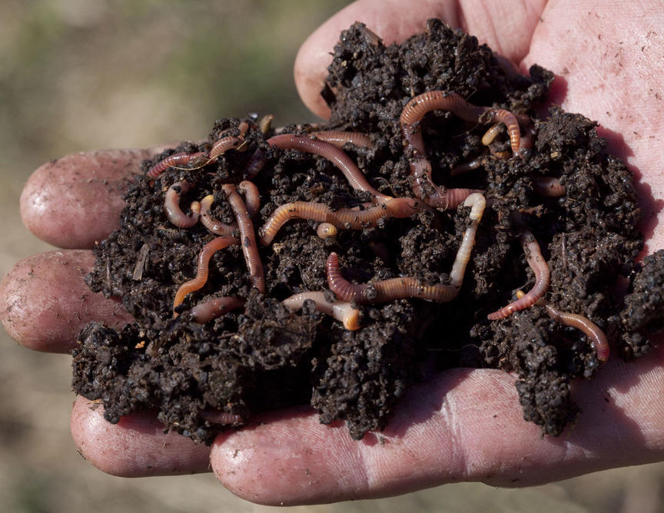
Annélides – ver rouge (Eisenia)
(Taille = 5 à 10 cm)
Nourriture : matière organique en décomposition
Annélides – ver rouge (Eisenia)
(Taille = 5 à 10 cm)
Nourriture : matière organique en décomposition
Annélides – ver rouge (Eisenia)
(Taille = 5 à 10 cm)
Nourriture : matière organique en décomposition
Annélides – ver rouge (Eisenia)
(Taille = 5 à 10 cm)
Nourriture : matière organique en décomposition
Annélides – ver rouge (Eisenia)
(Taille = 5 à 10 cm)
Nourriture : matière organique en décomposition
Annélides – ver rouge (Eisenia)
(Taille = 5 à 10 cm)
Nourriture : matière organique en décomposition

